Slide 1


Slide 2
Saudade,
essa coisa sem tamanho
Por José Rodrigues

Slide 3
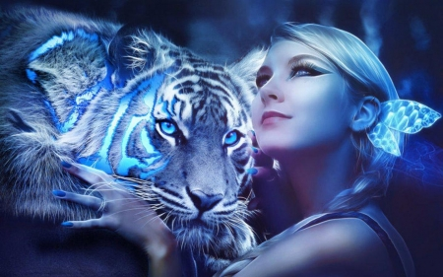
Não existe uma forma ou uma hierarquia para os vestígios físicos deixados por alguém de quem se sente falta.

Slide 4

O mais minúsculo dos objetos, seja ele um lenço, um pequeno espelho de rosto ou uma simples caixa de costura, pode conter uma extraordinária carga de saudade para a qual ainda não foi inventada uma balança que a consiga pesar.

Slide 5
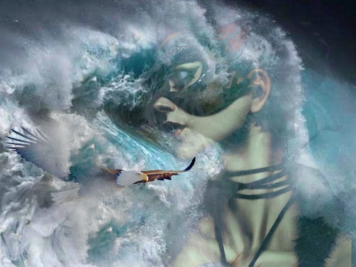
Na verdade, inventam-se abrigos e modernos sistemas de proteção contra ventos e marés, chuvadas, incêndios ou furacões, que ajudam a esquecer os efeitos das tempestades, pouco tempo depois de acontecerem.

Slide 6
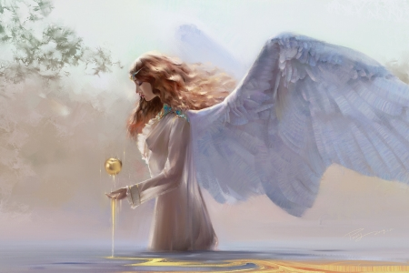
No entanto, ainda não foi inventada nenhuma proteção para a maior de todas as tempestades, a de perder alguém que se ama. Quem parte pode deixar saudades a quem fica.

Slide 7
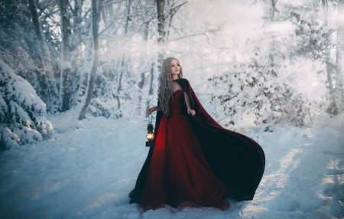
E não existe um tempo de convivência definido, entre quem parte e quem fica, para que a saudade possa acontecer.

Slide 8

A saudade é um sentimento vivido de forma única por cada pessoa.

Slide 9
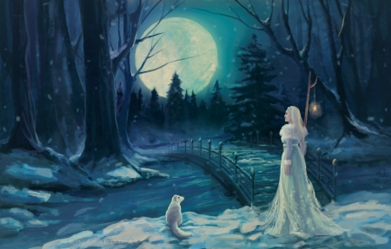
De tal forma, que a saudade de uma hora vivida pode ser consideravelmente maior do que a saudade de um ano ou uma década de vida.

Slide 10

E se a saudade é o sentimento que ocupa o vazio que fica depois da perda ou distância de alguém, por maior que a saudade seja, será sempre mais pequena que o vazio.

Slide 11

Depois, com ela fica também a memória e esta, preciosa, consegue simultaneamente contornar todas as tempestades e manter-se viva, fazendo com que a saudade apareça quando menos se espera,

Slide 12
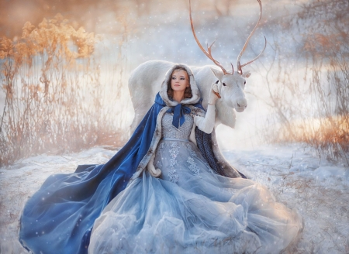
muitas vezes em forma de fotografias, objetos ou até num simples ato de gentileza ou saudação.

Slide 13
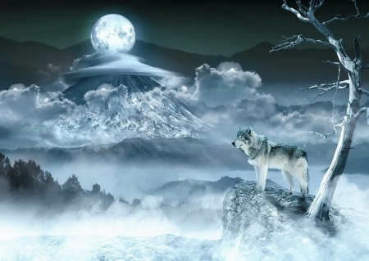
Às vezes, até numa singela chávena de café ou num pássaro que pousa perto da nossa janela.

Slide 14

Não tenhamos dúvidas, o tamanho da saudade que se tem de alguém pode nunca diminuir, por mais que o tempo passe.

Slide 15

É no coração que se instala essa ausência, ficando por tempo indeterminado, sempre sem pedir licença para ficar e nunca com data prevista para partir.

Slide 16
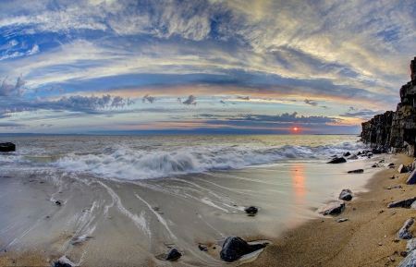
E o coração, onde a saudade habitará para sempre, nasce connosco, quando começamos o rio da vida que, depois de começado, só acaba quando desaguar no oceano

Slide 17

e, entretanto, passará por ciclos distintos, mais ou menos agitados, mais ou menos abundantes, estreito na nascente, largo e espraiado na foz.

Slide 18
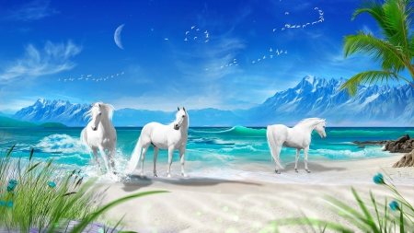
A saudade, essa coisa sem tamanho, fará parte do nosso destino, que no seu rodar eterno até nos pode transformar.

Slide 19

No entanto, toda a mudança implica um jogo, que deverá ser equilibrado, de perda, mas também de ganho, e só nesta harmonia se pode conjugar o fio da vida.

Slide 20
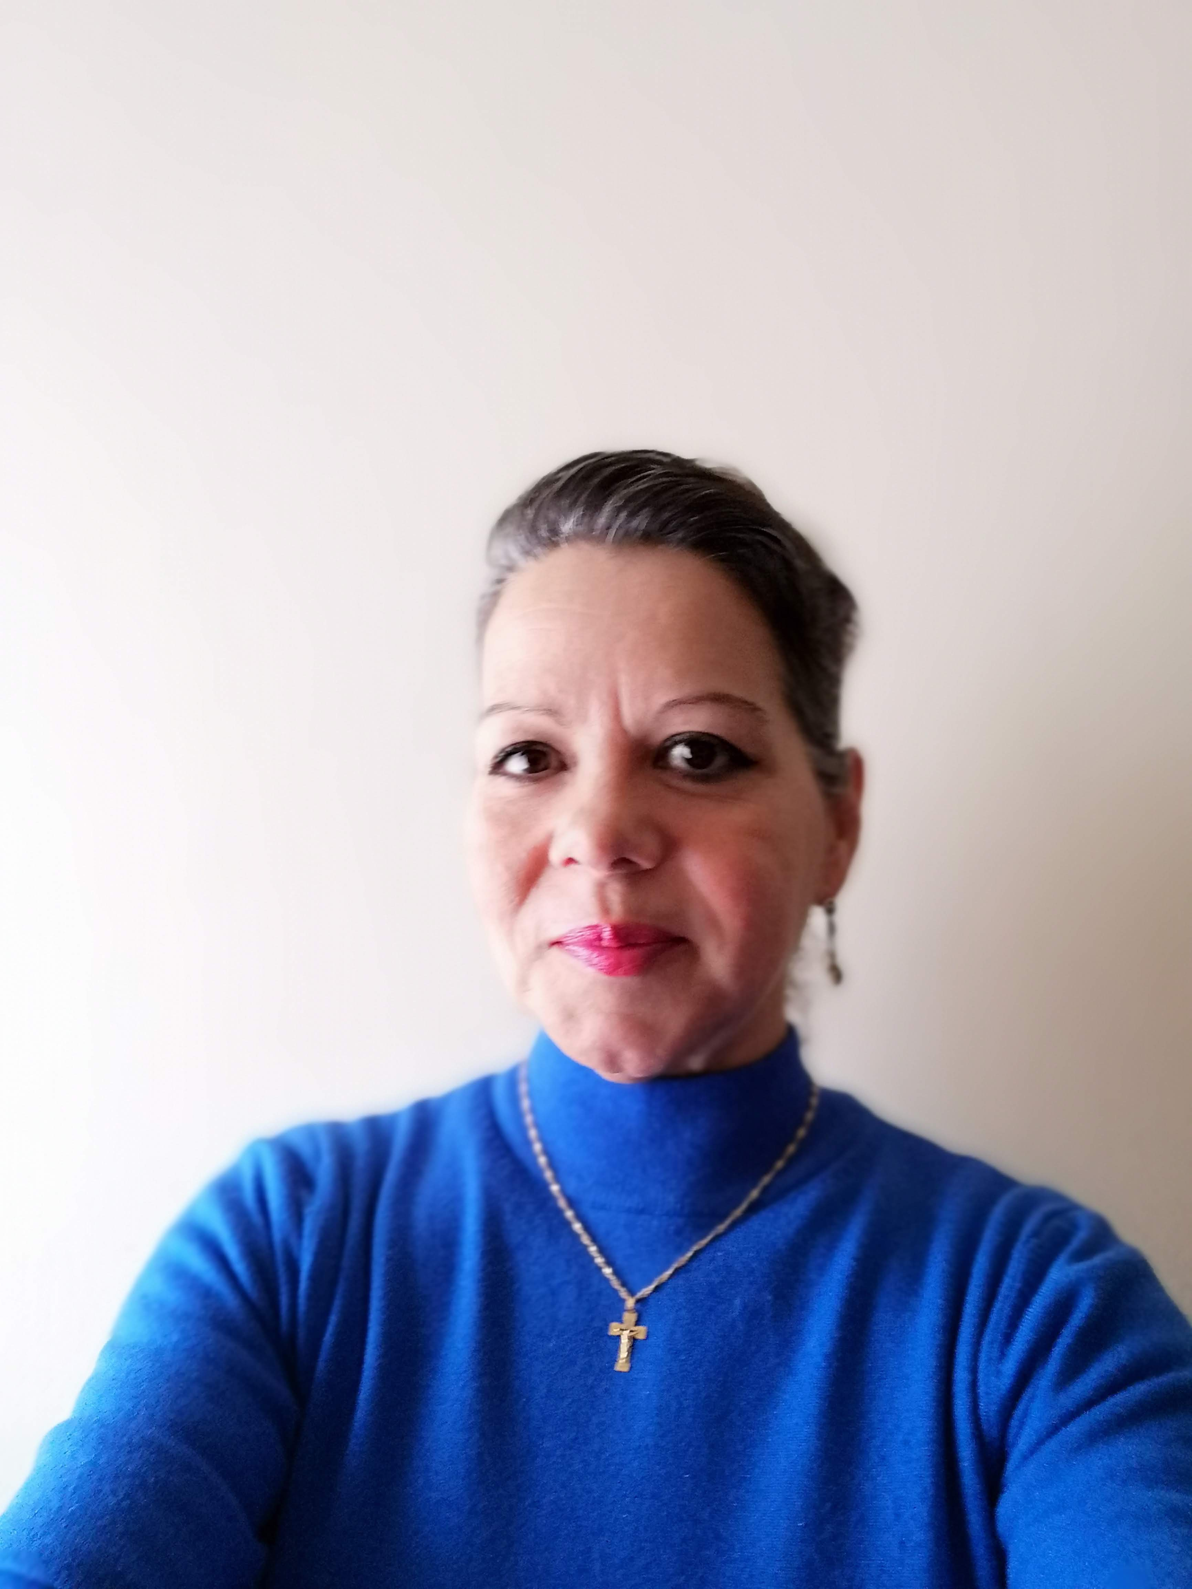
Imagens Internet
Autor do Texto:José Rodrigues
Música:Dana Winner-House of Cards
Formatação: Olga Lopes
lopesolg@gmail.com
www.facebook.com/olga.lopes.16
www.youtube.com/c/olgalopes
www.sergrasan.com

